Slide 1
Краткосрочный познавательно-исследовательский проект Цветовые группы овощей и фруктов и их польза .
Государственное учреждение Ярославской области
«Рыбинский детский дом»
Выполнил : Лазарев Александр
Руководитель : Киселева Ольга Александровна

Slide 2
Вид проекта: познавательно-исследовательский
Цель проекта:
Рассказать о необходимости соблюдения принципов здорового питания своим близким и друзьям и расширить свои знания об овощах и фруктах .
Задачи проекта:
Исследовать литературу и интернет - источники по данной теме.
Узнать, как овощи и фрукты распределяются по цветовым группам, и какова их польза;
Найти рецепт полезного блюда из любой цветовой группы.
Создать буклет.
Подготовить презентацию.

Slide 3
«Мы живём не для того , чтобы есть,
а едим, для того чтобы жить».
Сократ
Гипотеза: для организации полноценного питания необходимо знать полезные свойства пяти цветовых групп овощей и фруктов и их значение для нашего организма

Slide 4
Предполагаемые результаты:
оценить своё питание;
выбирать полезные продукты для здорового, рационального питания;
рассказать о необходимости соблюдения принципов здорового питания своим близким, знакомым

Slide 5
Этапы работы над проектом:
1 этап: проведение анкетирования 2 этап: сбор материала по теме 3 этап: систематизация и анализ полученной информации 4 этап: изготовление буклета 5 этап: презентация проекта

Slide 6
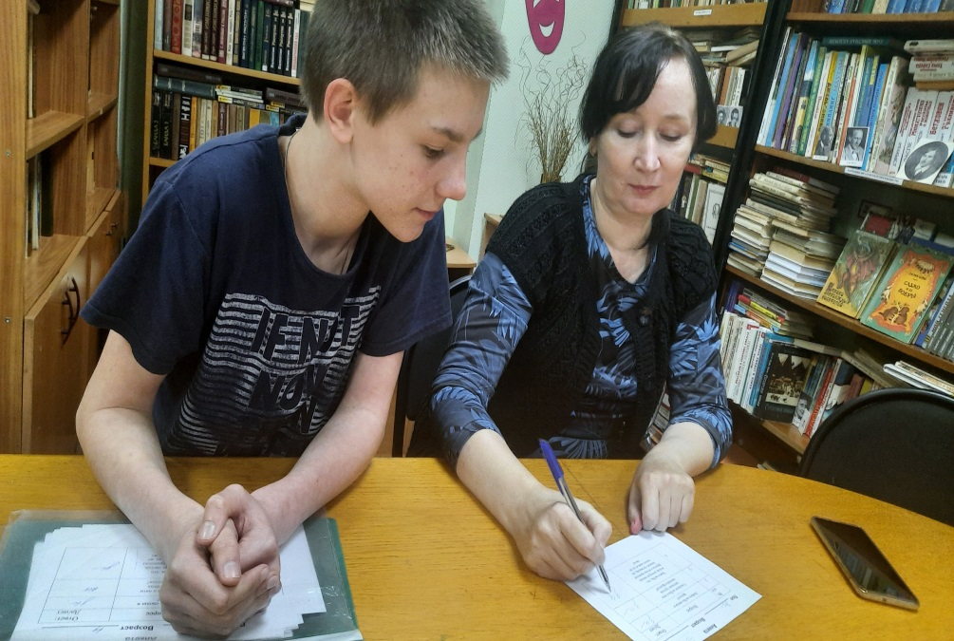
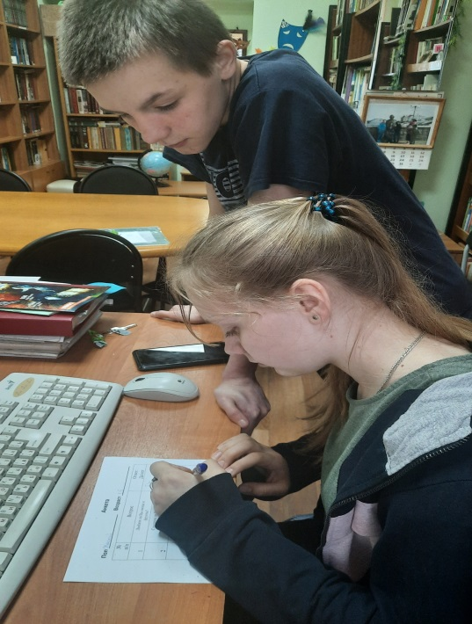
Любят ли мои друзья, знакомые взрослые овощи, фрукты и ягоды?
Слышали ли они о пяти цветовых группах овощей и фруктов?
Знают ли, как по цвету определить пользу овощей и фруктов?

Slide 7
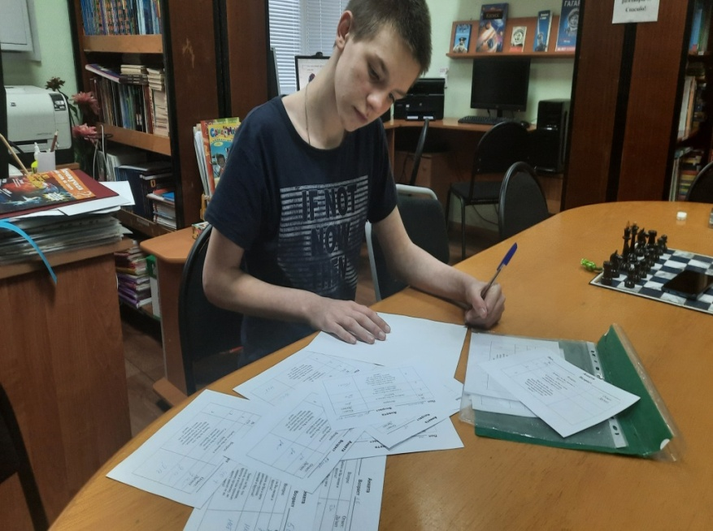
Проанализировав результаты анкетирования,
я сделал следующие выводы:
Фрукты и овощи любят большинство опрошенных.
О пяти цветовых группах овощей и фруктов знают 50% моих друзей и знакомых взрослых .
А вот как определить пользу овощей и фруктов,знают небольшое количество опрошенных мною людей.
Значит мое исследование будет актуально!

Slide 8
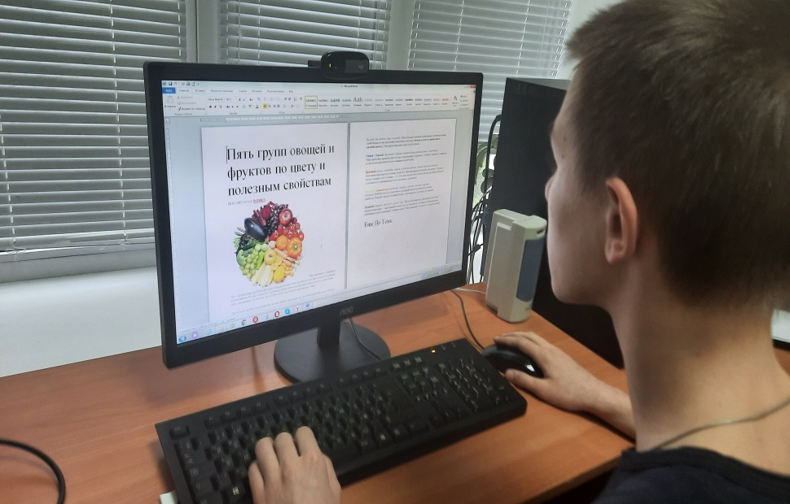
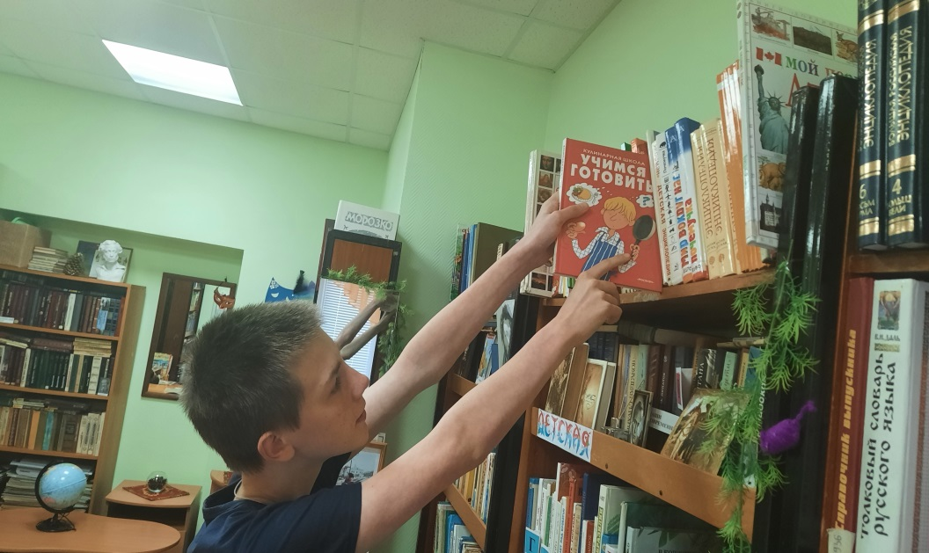
Я проанализировал литературу и
интернет-источники.

Slide 9
Какую же пользу приносят овощи и фрукты нашему организму?
Все фрукты, овощи и ягоды можно разделить на 5 цветовых групп.

Slide 10
Красный цвет
Продукты красного цвета содержат ликопин. Они богаты антиоксидантами, которые защищают клетки организма от разрушения.
Ликопином богаты:
перец
помидоры
красные яблоки
гранат
вишня
арбуз
редис

Slide 11
Оранжево– желтый цвет
Солнечный цвет овощам и фруктам придает бета-каротин. Это - один из так называемых провитаминов. Из него в организме усваивается витамин А (ретинол). Овощи и фрукты, богатые бета-каротином, улучшают зрение, сокращают риск сердечной недостаточности, а также укрепляют иммунитет.
Бета-каротином богаты:
морковь
перец
апельсин
лимон
тыква
персик
кукуруза

Slide 12
Голубой, фиолетовый цвет
Овощи и фрукты, содержащие антоцианин, снижают уровень холестерина в организме и кровяное давление, сокращают риск заболеваний желудка и болезней сердца.
Антоцианином богаты:
баклажаны
виноград
слива
инжир
голубика
ежевика
чернослив
Фиолетовые овощи значительно реже вызывают аллергические реакции в сравнении со своими красными, оранжевыми и желтыми собратьями.

Slide 13
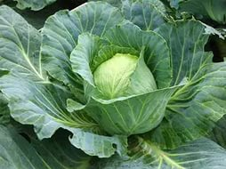
Зеленый цвет
Продукты, содержащие хлорофилл, уменьшают риск развития заболеваний глаз (которые приводят к слепоте), а также защищают организм от инфекций.
Хлорофиллом богаты:
брокколи
огурец
киви
горох
зеленые яблоки
авокадо
виноград

Slide 14
Бело-коричневый цвет
Продукты с пигментом антаксантином содержат антиоксиданты, снижают риск инсульта и болезней сердца. Также овощи и фрукты с этим пигментом улучшают память.
Антаксантином богаты:
чеснок
имбирь
банан
грибы
лук
цветная капуста
картофель

Slide 15
Больше пользы будет от салата, в состав которого входят овощи и фрукты хотя бы из трёх групп.
Он содержит много витаминов, питательных веществ.
Полезно, вкусно и красиво!

Slide 16
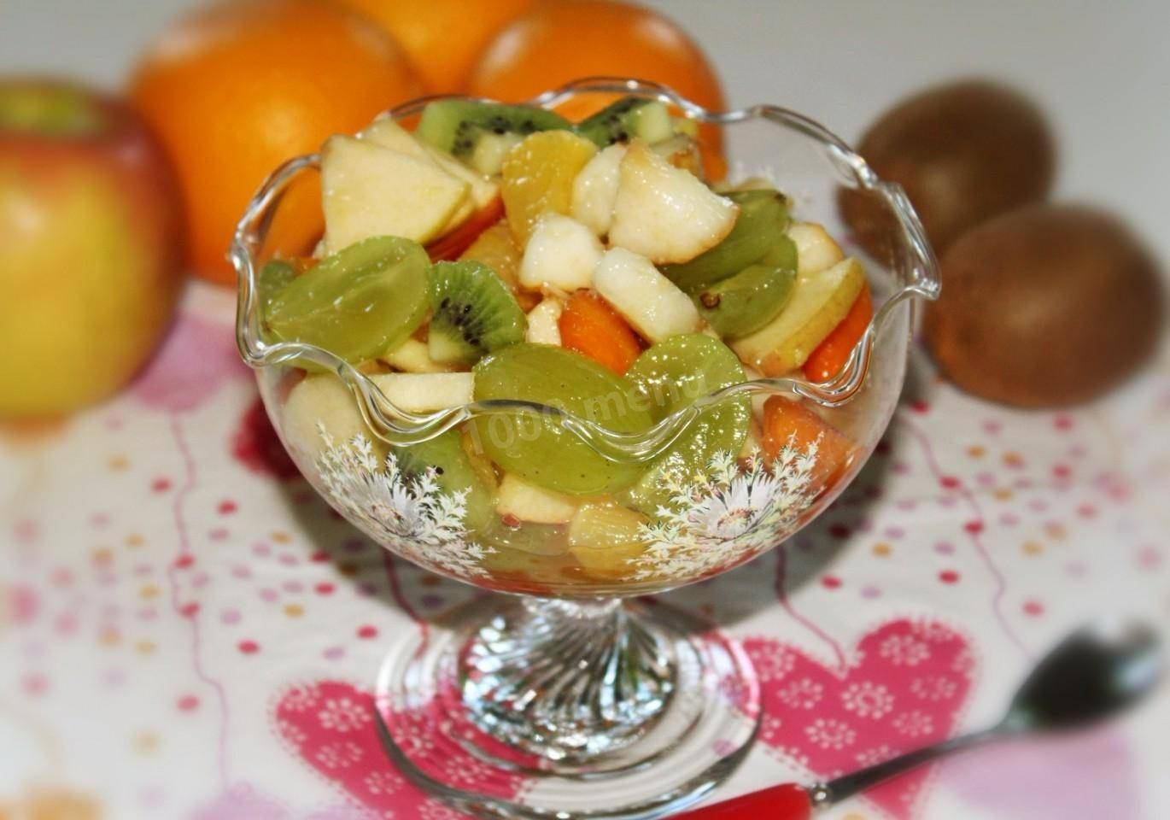
Рецепт полезного фруктового салата:
Яблоко – 1 шт.
Киви – 1 шт.
Мандарин -1шт.
Йогурт классический
Мёд
Можно украсить ягодами

Slide 17
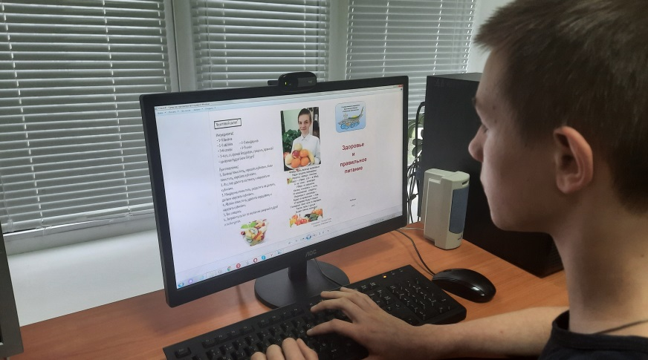
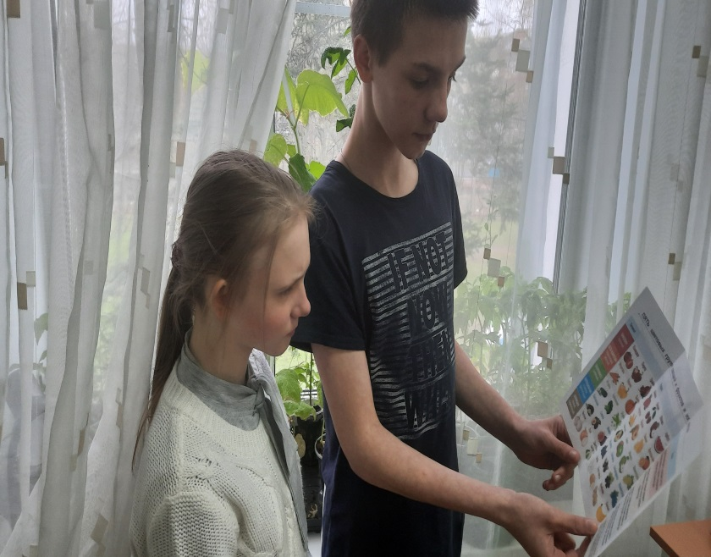
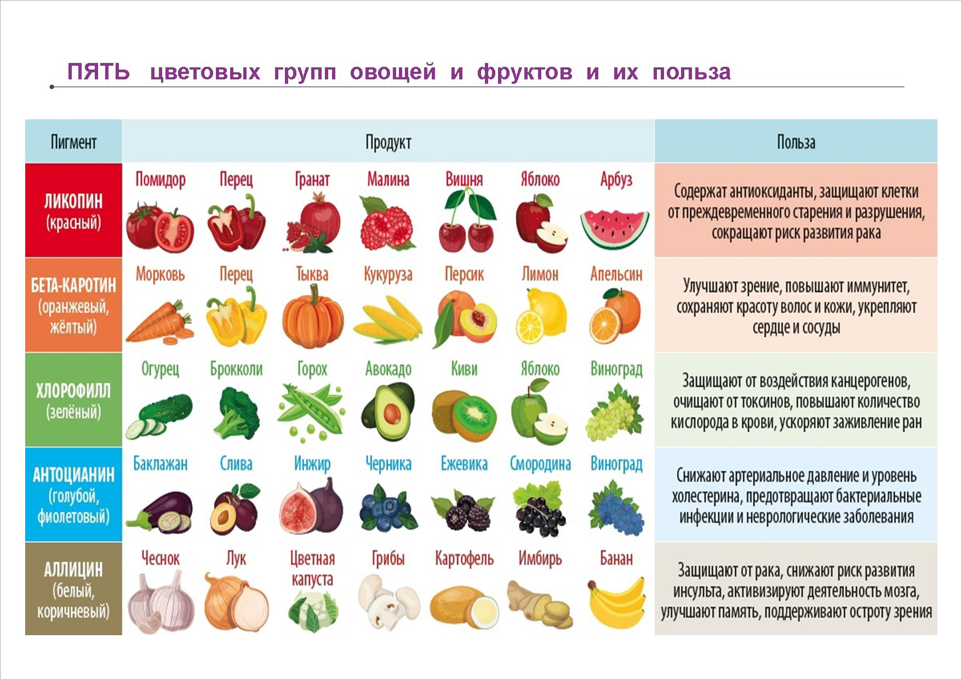
Создал буклет

Slide 18
ВЫВОД
Теперь я знаю, в чём заключается польза пяти цветовых групп овощей и фруктов в нашем питании. Чем больше и разнообразней наше питание, тем крепче наше здоровье.
Таким образом, наша гипотеза подтвердилась.

Slide 19
Источники информации:
Храмова Е.Ю. «Полезные свойства фруктов и овощей», «ОЛМА Медиа Групп», 2012, с. 116 http://fitdeal.ru/polza - домашняя книга рецептов http://subscribe.ru/group/ http://supersadovod.ru/

Slide 20
Употребляй каждый день продукты из разных цветовых групп и будешь здоров!

